Slide 1





INSTITUTO SUPERIOR POLITÉCNICO CÓRDOBA
TECNICATURA SUPERIOR EN CIENCIA DE DATOS E INTELIGENCIA ARTIFICIAL
SISTEMAS DE COMUNICACIÓN
TEMA :
SEÑALES INALÁMBRICAS
INTEGRANTES
JORGE SEBASTIÁN MEDINA
RAMIRO NICOLAS GOMÉZ
CINTIA VERONICA SOSA

Slide 2


¿CUALES SON LAS REDES INALÁMBRICAS?
¿A QUE LLAMAMOS RED?
Llamamos Red: a un conjunto de computadoras que están conectadas entre sí por algún medio que puede ser físico (cables) o no (ondas electromagnéticas). El objetivo principal de la red es que se puedan compartir recursos e información entre todos los elementos que la integran y tener flexibilidad para así optimizar tareas o procesos que los usuarios realizan.
Inalámbrico hace referencia a la tecnología sin cables que nos permite conectar dispositivos entre sí para formar una red. Podemos clasificar a las redes inalámbricas de la misma forma que lo hicimos con las redes cableadas, en este caso tendremos 4 categorías, basándonos en el alcance: Redes WAN, Redes MAN, Redes LAN y Redes PAN.
Teniendo en mente el alcance, vemos que las dos primeras categorías:
WAN/MAN abarcan las redes que cubren desde decenas hasta miles de kilómetros.
La categoría LAN es la que está conformada por las redes que alcanzan hasta los 100 metros.
La última es una nueva categoría llamada PAN, donde están las redes que tienen un alcance de hasta 30 metros.

Slide 3
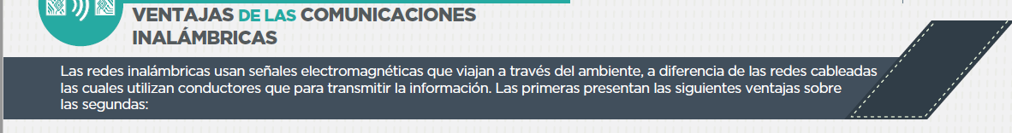
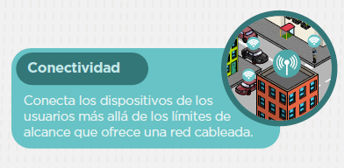

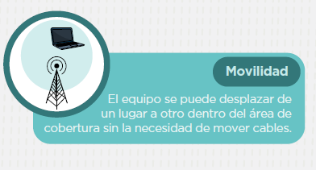
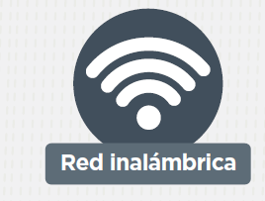
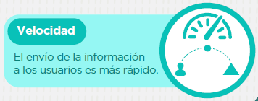
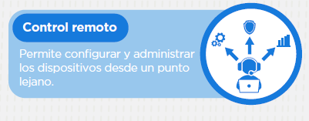
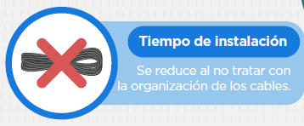
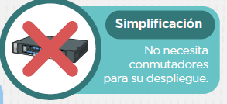
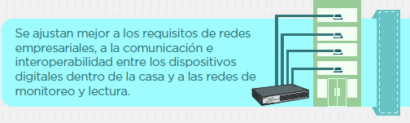


Slide 4

DESVENTAJAS DE UTILIZAR REDES INALAMBRICAS
Veamos cuáles son los principales puntos en contra que tenemos.
Las redes cableadas: en la actualidad, trabajan con velocidades de 100 Mbps a 10.000 Mbps, que se reduce en redes sin cables y se traduce en una menor velocidad.
WiFi: trabaja en velocidades de 11 a 108 Mbps, aunque existen soluciones y estándares propietarios que llegan a mejores velocidades, pero el precio es muy superior.
Podemos decir que es necesaria una mayor inversión inicial, ya que el costo de los equipos de red inalámbricos es superior al de los necesarios en la red cableada. Pero no es tanta la diferencia para una red hogareña pequeña o de ofi cina.
El alcance: de una red inalámbrica está determinado por la potencia de los equipos y la ganancia de las antenas, así si estos parámetros no son suficientes habrá puntos en nuestra casa u oficina donde no tengamos cobertura, suele haber obstáculos que interfieren.

Slide 5
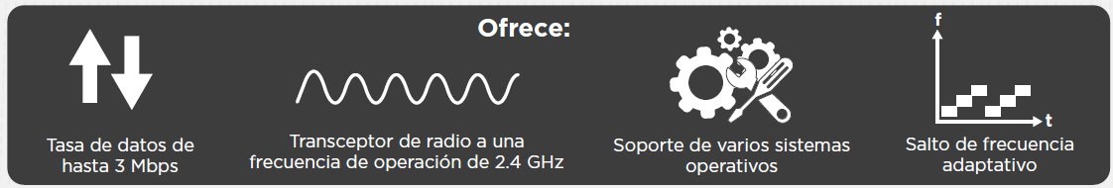
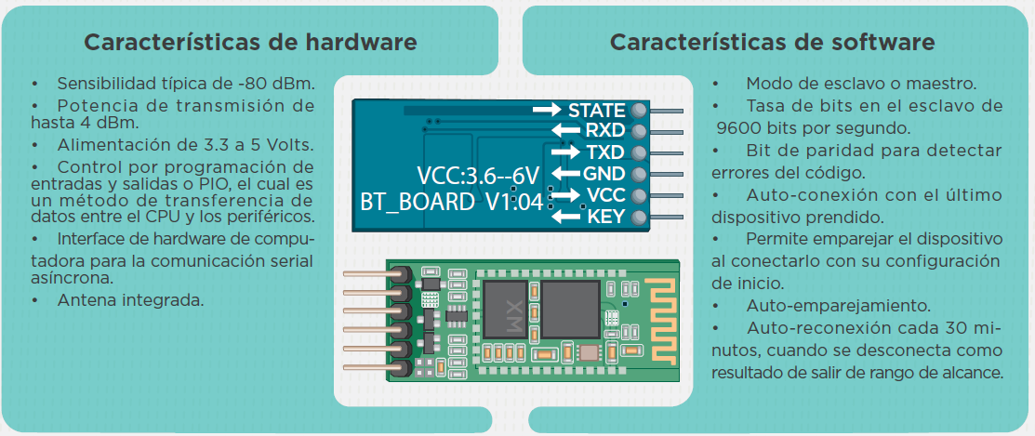
MÓDULO HC-05
El módulo de comunicación HC-05 usa la tecnología inalámbrica de Bluetooth versión 2.0 y el protocolo de
puerto serial, diseñado para transmitir dentro de una conexión serial inalámbrica.

Slide 6
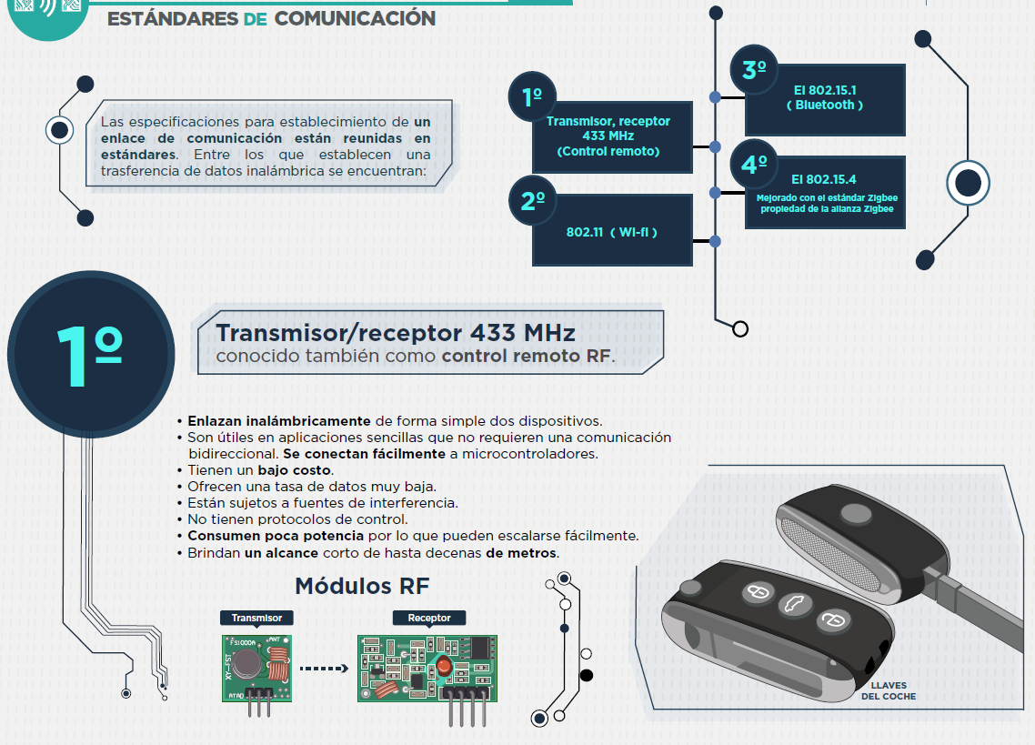



Slide 7
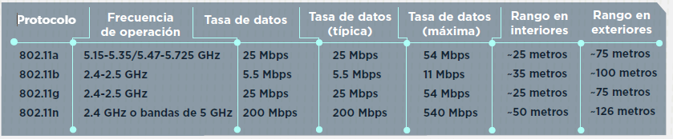
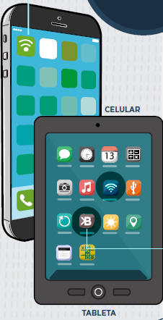
2ºy3º
El 802.11
conocido también como Wi-Fi
• Tiene varias versiones que, de acuerdo con su frecuencia
de operación y modulación, cambian su alcance y tasa de transferencia de datos. Los más populares son:
• Trabaja en el rango de frecuencia de entre 2.4 y 2.484 Giga Hertz dividido en 11 partes, llamadas canales.
• Sus señales emitidas al ambiente se exponen a interferencias que pueden afectar su intensidad.
• Comprende un punto de acceso que conecta diferentes dispositivos que cuentan con un apartador Wi-fi.
El 802.15.1
conocido también como tecnología
inalámbrica de Bluetooth.
• Ofrece redes inalámbricas de baja potencia y tasa de datos.
• Define los elementos que componen las subcapas físicas y de control del modelo OSI.
• Ocupa 79 canales de 1 MHz cada uno en el espectro de 2.4 GHz, de 2.402 GHz a 2.480 GHz.
• Está divido en tres clases de acuerdo con la potencia de salida de la antena, que corresponden a rangos de la señal de 100 m, 10 m y 1 m.
• Incluye componentes de software como control lógico del enlace, operaciones de control de llamada o conjunto de línea de comandos, encapsulación de paquetes Ethernet en paquetes de Bluetooth y operaciones de control de llamada.

Slide 8
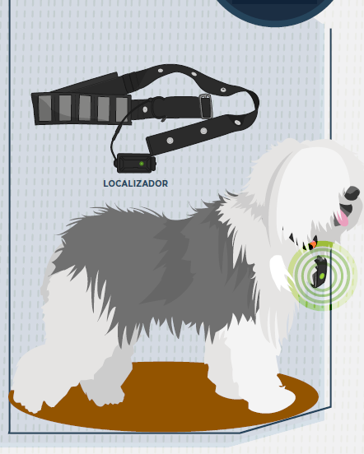

4°
El 802.15.4
mejorado con el estándar Zigbee
propiedad de la alianza Zigbee
• Se despliega bajo topologías tipo malla, estrella y punto a punto.
• Opera en la banda de 2.4 GHz y brinda una tasa de 250 Kbps.
• Cubre una distancia entre 10 y 300 metros punto a punto.
• Ofrece un bajo costo lo que permite un amplio despliegue de redes de control.
• Es de baja potencia, lo que permite una mayor duración de las baterías,
haciéndolas más pequeñas y generando una alta disponibilidad.
• Provee una conexión segura entre los dispositivos a través de la encriptación.
Todas estas tecnologías usan frecuencias que pertenecen a las bandas
de radio para propósitos científicos, industriales y médicos, llamadas
frecuencias ISM. Tienen en común la característica de ser de uso libre.
Propósito: Distinguir los estándares de comunicación de enlaces
inalámbricos para redes de área personal.

Slide 9
